Slide 1
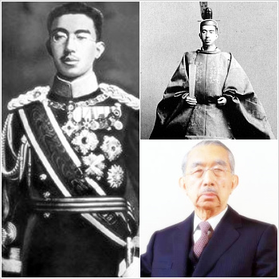
쇼와시대 사회와 문화(1926~1989)

Slide 2
쇼와천황 약력
1901, 4
다이쇼 천황 (大正天皇) 요시히토(嘉仁) ♡ 데이메이 황후(貞明天后) 사다코(節 子)의 장남으로 출생, 이름은 히로히토(裕仁)
1916
입태자례를 치르고 황태자에 오름
1921
유럽 순방을 마치고 귀국하여 와병한 부친을 대신해 섭정이 되었으며, 1923년 사회주의자 난바 다이스케의
저격을 받았으나 목숨을 건졌다.
1924
방계 황족인 구니모니야의 나가코(良子) 공주와 결혼
1926, 12, 25
다이쇼 천황의 죽음으로 천황을 계승, 연호를 쇼와(昭和)라 하였다.
1945, 8, 15
라디오 방송에서 일본의 무조건 항복을 요구하는 포츠담 선언을 무조건 수락하는 연설.

Slide 3
1946
라디오 방송을 통해 천황의 신격성을 부인(인간선언)
1978
A급 전범들이 야스쿠니 신사(靖國神社)에 합사되자 강한 반감을 드러내며 당시까지 거행해오던
참배를 거부했다고 전한다.
1989, 1, 7
제124대 쇼와 천황 88세로 별세
신헌법 이후 천황을 국정에 관한 권능을 가지지 않는 국민 통합의 상징으로 축소
→가톨릭 학교를 졸업한 평민인 쇼다 미치코(正田美智子)를 맏아들인 황태자 아키히토(明仁)의
배우자로 인정하는 등 보다 열린 황실을 지향
→생물학자로 식물 및 해양 생물의 연국에 힘을 쏟았다.
저서로는 <아마쿠사 제도의 히드로 충류>, <나스의식물>, <황거의 식물> 등이 있다.

Slide 4
쇼와시대
쇼와 천황의 재위기간(1926~1989)
= 쇼와시대
태평양 전쟁의 패배를 경계로
전전(戰前)-전후(戰後)
1926년 12월 25일 다이쇼 천황이 죽자 섭정
히로히토가 천황으로 즉위.
‘연호’ ‘쇼와(昭和)’로 개원.

Slide 5
쇼와시대
쇼와 - '밝은 평화'라는 뜻.
히로히토의 연호에서 따온 것
어원 - 중국고전 서경에서 따온 것,
천황의 지배하에 세상이 평화롭고
세계가 온화하다는 것을 의미.

Slide 6
쇼와시대
1920년대
정당 내각하 대외적으로 협조 노선을 견지.
1930년대
군부 주도하에 대외적으로 만주사변,중일·태
평양전쟁 등 침략전쟁을 감행.
국내적으로 파시즘 체제하 국민의 자유, 인권
억압,1945년 8월15일 패망.

Slide 7
전전(戰前) 시기
[1] 경제의 혼란(금융공황, 1927)
제1차세계대전 뒤 지나친 생산 확대
+
1923년 관동 대진재의 피해
= 경제불황
이러한 상황으로 은행에서도 대출금이 회수되지 않아 은행 경영이 어렵게 됨.

Slide 8
경제의 혼란(금융공황, 1927)
당시 와카쓰끼 내각의 대장대신(재무재관) 가타오카 1927년 3월 회의에서 경영난에 봉착한 은행들을 밝힘 .
대장대신의 발언에 놀란 예금주들 일제히 은행에 몰려와 예금의 전액 환불 청부 .
이 같은 사태 벌어지자 중소 은행의 예금주들 또한 예금의 전액 환불을 청구하는 사태가 벌어져 은행은 문을 닫음.
[금융 공황이 시작]

Slide 9
경제의 혼란(금융공황, 1927)
정부-긴급칙령으로 타이완 은행을 구제하려 했으나 추밀원이 칙령안을 부결시켜 와카쓰끼 내각총사직.
정우회의 다나카 기이치 내각은 전국 은행을 2일 동안 휴업시킴, 21일 동안의 모라토리엄(지불유예)을 명한 뒤, 일본 은행에 서 약 20억엔의 비상 대출을 받아 사태 수습.
정부- 대은행에 자본을 부어 중소 은행의 예금주가 대은행으로 예금을 옮기게 됨.
미쓰이 미쓰비시. 스미토모. 야스다. 다이이치의 5대 은행 강화, 금융계의 지주로 군림.

Slide 10
전전(戰前) 시기
[2]장작림(張作霖) 폭사 사건 (1928)
1928 6월 3일 장작림을 태운 특별 열차가 봉천역에 도착하
기 직전 5일 오전 5시 만철선 교차 지점에 도착하는 순간 열차
폭파 하면서 장작림 폭사
다나카 내각과 일본 군부의 음모에 의해 연출된 연극.
다나카 내각은 중국 본토를 장제스에게 맡기고 만주를 중국 본토에
서 분리시켜 장작림을 조종하여 일본의 지배권을 확립.

Slide 11
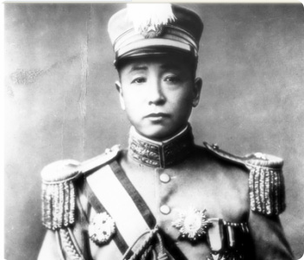
장작림(張作霖) 폭사 사건 (1928)
장작림은 일본 군부에 넘어가지 않음.
이에 일본 군부는 장작림을 제거 후 장작림의 아들 장학량을
조종하여 그를 국민 정부군과 결별토록 할 계획을 세움
→ 실패
다나카 수상은 이 사건의 진상 발표와 관련자에 대한
처벌을 얼버무림으로써 천황으로부터의 신임을 잃고,
내각이 총사직.

Slide 12
전전(戰前) 시기
[3] 세계 경제 대공황(1929)
입헌민정당의 하마구치 오사치가 내각을 조직.
뉴욕에서 일기 시작한 주식 대공황은 전세계에 파급되어
1929~33년까지 세계 경제 공황이 계속됨.
일본
수출 부진, 무역 저조, 국내 물가는 떨어짐.노동자실업사태 발생.
1931년 토호쿠 지방과 훗카이도에서 혹독한 기근 발생.

Slide 13
전전(戰前) 시기
[4] 만주사변(1931)
1931년’s
와카쓰끼 내각이 들어섰을 때 만주로 이민한 조선 농민이 장춘(長春)
가까이 있는 만보산에서 농토 문제를 둘러싸고 중국인과 충돌.
9월 18일 중국 봉천 교외의 유조호에서 남만주 철도가 폭파.
→ 일본의 관동군은 이것을 중국군의 짓이라고 덮어씌우고, 기습 공격을
가하여 남만주의 주요 도시점령.
→ 관동군 참모 이시하라 간지, 이타가기 세이시로 등이 군 중앙부
일부의 지지를 얻어 실행한 음모.

Slide 14
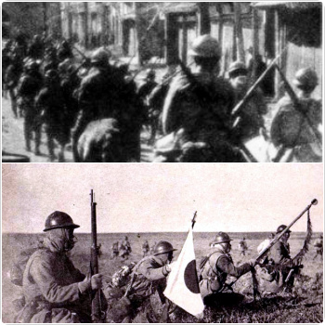
만주사변(1931)
1932년’s
2월
하얼빈 점령, 만주전역 제압.
3월
청의 마지막 황제였던 부의를 내세워 만주국을 건설.
1933년’s
관동군은 열하성을 공격하여 만주국에 병합.
5월
중국측과 당고에서 정전 협정을 체결,장성 이남에 비무장 지대를 설정.
중국 본토와 만주국의 분리 확정.

Slide 15
만주사변(1931)
국제 연맹은 중국의 탄원을 받아들여 릿튼 조사단을 만주에
파견하여 사태를 파악하도록 함.
조사단은 일본의 침략 행위 증명, 만주국도 자발적인 독립
운동의 결과로 생긴 국가가 아님을 보도.
1933년 2월 국제 연맹은 이 보고서를 승인,
일본군의 만주 철수와 만주국 불승인을 일본에 통고.
일본은 이에 불만을 갖고 국제 연맹 탈퇴.
군국주의 택하여 중일 전쟁, 제 2차 세계 대전에 이르게 됨.

